Slide 1

PHÒNG GIÁO DỤC & ĐÀO TẠO HUYỆN AN DƯƠNG TRƯỜNG MẦM NON ĐẠI BẢN
Bài thuyết trình
THI GIÁO VIÊN GIỎI CẤP TRƯỜNG
Biện pháp:
“Lồng ghép phương pháp Steam vào trong hoạt động giáo dục cho trẻ 4 – 5 tuổi trong trường mầm non”.
Tên tác giả : Nguyễn Thị Trang - Phạm Thị Hậu
Độ tuổi : 4 -5 tuổi
Năm học: 2023 – 2024

Slide 2

Đề tài:“Lồng ghép phương pháp Steam vào trong hoạt động giáo dục cho trẻ 3 – 4 tuổi trong trường mầm non”.
I. LÝ DO CHỌN ĐỀ TÀI
II. BIỆN PHÁP GIẢI QUYẾT
III.
KẾT QUẢ THỰC HIỆN

Slide 3

LÝ DO CHỌN ĐỀ TÀI
1. Cơ sở lý luận
Giáo dục mầm non đóng vai trò quan trọng trong việc định hình và phát triển nhân cách, trí tuệ của trẻ nhưng giáo dục như thế nào cho đúng để có thể góp phần phát triển cả thể chất, tình cảm, kỹ năng về ngôn ngữ và nhận thức của trẻ lại đang là một câu hỏi lớn với ngành giáo dục.
Ngoài phương pháp giáo dục truyền thống đang được áp dụng rộng rãi thì hiện nay giáo dục Việt Nam cũng đã tiếp cận và triển khai nhiều phương pháp giáo dục hiện đại trên thế giới, trong đó có thể kể đến phương pháp Steam trong giáo dục mầm non.
Steam là phương pháp học tập chủ yếu dựa trên thực hành và các hoạt động trải nghiệm sáng tạo. Do đó, trẻ được tiếp cận phương pháp giáo dục này có ưu thế nổi bật như: kiến thức khoa học, kỹ thuật, công nghệ và toán học chắc chắn, khả năng sáng tạo, tư duy logic, hiệu suất học tập và làm việc vượt trội và có cơ hội phát triển các kỹ năng mềm toàn diện hơn.

Slide 4

1. Cơ sở lý luận
Steam viết tắt của các từ Science (khoa học), Technology (công nghệ), Engineering (kỹ thuật), Art (nghệ thuật) và Math (toán học) là phương pháp học được áp dụng đầu tiên tại Mỹ với đặc điểm cung cấp kiến thức toàn diện của năm lĩnh vực: khoa học, công nghệ, kỹ thuật, nghệ thuật và toán học. Điểm nổi bật của Steam là kết nối, liên hệ thông tin giữa các lĩnh vực vào trong thực tế. Các thí nghiệm, hoạt động thực tiễn thường xuyên diễn ra để các em có thể thảo luận, tự rút ra kết luận và ghi nhớ sâu sắc.
Cách tiếp cận dạy học theo phương pháp Steam chắc chắn không phải là nhiệm vụ dễ dàng nhưng những lợi ích mà Steam mang lại cho trẻ nhỏ và trường học thì lại rất lớn. Trường học sẽ không chỉ là nơi để giảng dạy lý thuyết mà nơi đó những đứa trẻ được trải nghiệm những kiến thức thực tiễn vừa lớn khôn, trưởng thành “ Chơi thông minh và học vui vẻ”.
Là một giáo viên đứng lớp, hàng ngày được tiếp xúc gần gũi với trẻ, hiểu được mức độ nhận thức của trẻ, bản thân tôi luôn mong muốn được áp dụng phương pháp học tập này cho học sinh của mình để trẻ sáng tạo hơn, chủ động hơn, để các con tìm được nguyên lý khoa học ngay trong những hoạt động đơn giản. Với mong muốn như trên, tôi mạnh dạn chọn đề tài: “Lồng ghép phương pháp Steam vào trong hoạt động giáo dục cho trẻ 4 – 5 tuổi trong trường mầm non”.

Slide 5

Lý do chọn đề tài
2. Cơ sở thực tiễn
Năm học 2023-2024 Tôi được nhà trường phân công nhiệm vụ chăm sóc giáo dục trẻ tại lớp mẫu giáo bé 4 - 5 tuổi. Là giáo viên chủ nhiệm lớp, tôi luôn mong muốn mang lại cho các con một môi trường giáo dục tốt nhất, giúp các con tư duy sáng tạo, tư duy lập luận và phản biện, tư duy sáng tạo, tư duy linh hoạt để có thể ứng dụng kiến thức được học vào đời sống. Để thực hiện được mục tiêu đó, đầu năm tôi đã tiến hành khảo sát lớp mình, tôi nhận thấy có những thuận lợi và khó khăn sau.

Slide 6

Được sự quan tâm của phòng GD và BGH về công tác chuyên môn
Cơ sở vật chất khang trang, đảm bảo các yêu cầu về đồ dùng, trang thiết bị cho trẻ hoạt động.
Thuận lợi
Giáo viên thường xuyên được tham gia các lớp tập huấn và kiến tập các chuyên đề do Phòng Giáo Dục tổ chức, tham quan học hỏi các trường bạn, nâng cao kiến thức chuyên môn nghiệp vụ. Tạo điều kiện thuận lợi để nâng cao chất lượng thực hiện chương trình giáo dục mầm non.
Trẻ ở cùng một độ tuổi nên mức độ nhận thức tương đối đồng đều.

Slide 7
Nhà trường chưa có phòng học Steam riêng. Chưa có đầy đủ các thiết bị hiện đại
Tài liệu phương pháp Steam chưa nhiều chủ yêu giáo viên vẫn tự nghiên cứu tìm tòi trên mạng.
Khó khăn
Do dịch covid 19 nên trẻ phải nghỉ học ảnh hưởng đến kỹ năng, nhận thức, nề nếp của trẻ.
Phụ huynh chưa thực sự hiểu rõ về Steam và cách học của chính những đứa trẻ ở độ tuổi mầm non để có cách hỗ trợ trẻ tốt nhất. Đặc biệt khi giao bài tập cho trẻ, đa số phụ huynh không dành nhiều thời gian hợp tác chia sẻ cùng con.

Slide 8

BIỆN PHÁP GIẢI QUYẾT
1. Lồng ghép dự án Steam vào trong hoạt động giáo dục:
Để thực hiện có hiệu quả việc ứng dụng phương pháp Steam tôi đã xây dựng một số dự án cụ thể, gần gũi, thiết thực thu hút trẻ say mê sáng tạo. Các dự án được xây dựng theo nguyên tắc đồng tâm, phát triển dần nội dung theo mức độ tư duy và kỹ năng của trẻ.
Qua mỗi dự án các bé sẽ tạo ra được những sản phẩm thực, hữu dụng trong cuộc sống, điều đó tạo cho trẻ hứng khởi và niềm yêu thích đến trường, yêu thích khám phá tìm hiểu mọi vấn đề trong cuộc sống.
VD: Dự án “ Bể cá mini”.

Slide 9

1.1 Khởi động dự án: ( Đặt vấn đề, tìm hiểu và dẫn dắt về vấn đề cần giải quyết)
Xuất phát từ một câu chuyện sau một trận mưa to, nước trong bể đầy tràn, bạn cá rô đã bị đi lạc không có nhà để ở.
Tôi đàm thoại và tạo cho trẻ sự đồng cảm, thương yêu bạn cá. Tôi gợi ý: Làm thế nào để chúng ta giúp những bạn cá này? Trẻ đưa ra các phương khác nhau, tôi đã công nhậ các ý kiến và gợi ý, dẫn dắt đưa đến giả pháp: Chúng mình cùng nhau làm bể cá mini cho cá ở.

Slide 10

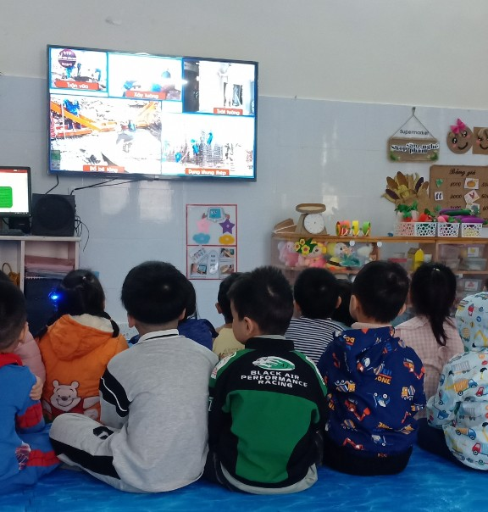
1.2 Phát triển dự án
a. Khoa học- công nghệ
Dự án bắt đầu bằng việc cùng khám phá, tìm hiểu đặc điểm, cấu tạo, môi trường sống của loài cá. Các bé đặt ra rất nhiều câu hỏi như “Cá sống ở đâu?”, “ Nơi sống của cá có gì?”, “Cá chơi với gì?”, “ Cá ăn gì?”….rất nhiều các câu hỏi khác nhau đều xoay quanh chú cá.
* Dùng công nghệ cho trẻ khám phá nguyên lí khoa học và công nghệ: - Cho trẻ xem video về bể cá, xem về cách làm bể cá, cách cá di chuyển.
Sau khi xem, tôi cho trẻ thảo luận làm thế nào để chúng ta làm được bể cá. Tôi cho trẻ so sánh và thảo luận làm để có thể đáp ứng được các yêu cầu cho cá, và làm thế nào để bể cá có thể đặt được trên bàn, có thể cho cá vào và bơi được.

Slide 11

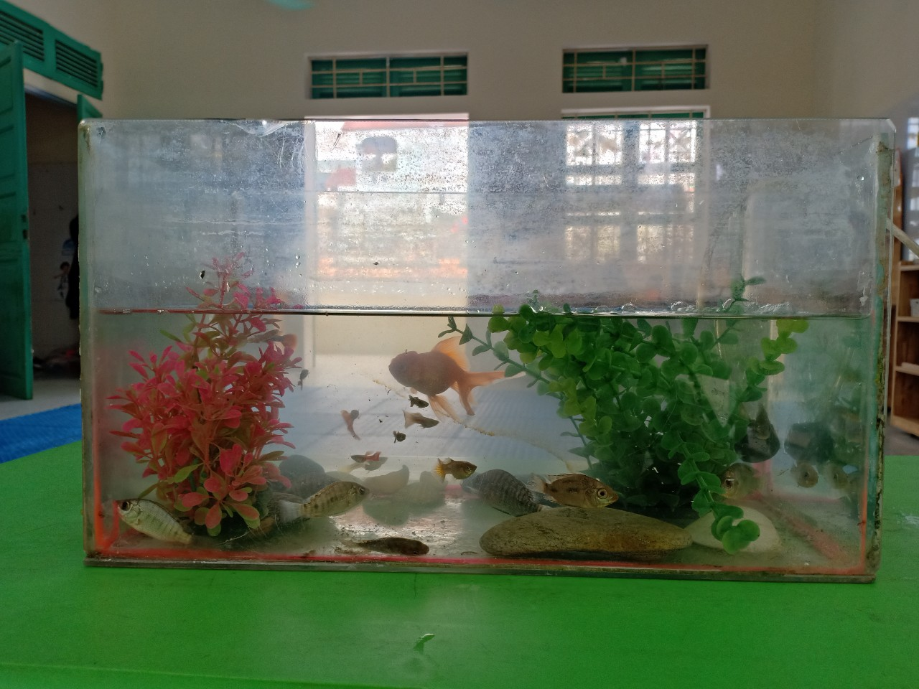
* Trải nghiệm khoa học: Khám phá quả chanh.
Tôi chuẩn bị sơ đồ các đặc điểm đặc trưng của quả chanh. Trẻ tự khám phá trải nghiệm và đưa ra kết luận và đặt câu hỏi cho nhóm bạn.
*Trải nghiệm thực tế: Các bé đã được trải nghiệm cùng mẹ ra chợ tìm và lựa chọn mua các loại chanh, chanh trà, chanh xanh, chanh leo và cùng bố mẹ khám phá thực hành, chế biến một số món ăn, đồ uống từ chanh
Trải nghiệm với quả chanh cùng bố mẹ mang lại cho các bé nhiều kiến thức bổ ích và cũng tạo sự gắn kết tình cảm giữa bố mẹ và các con.

Slide 12
* Thống nhất giải pháp và kĩ năng cần đạt
- Cùng nhau tìm hiểu khám phá, ghi kết quả và trình bày kết quả.
- Phát triển kỹ năng hợp tác làm việc nhóm, kỹ năng truy vấn, kỹ năng quan sát và phát hiện vấn đề.

Slide 13

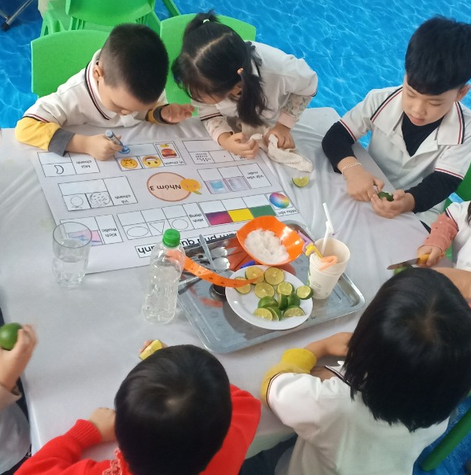
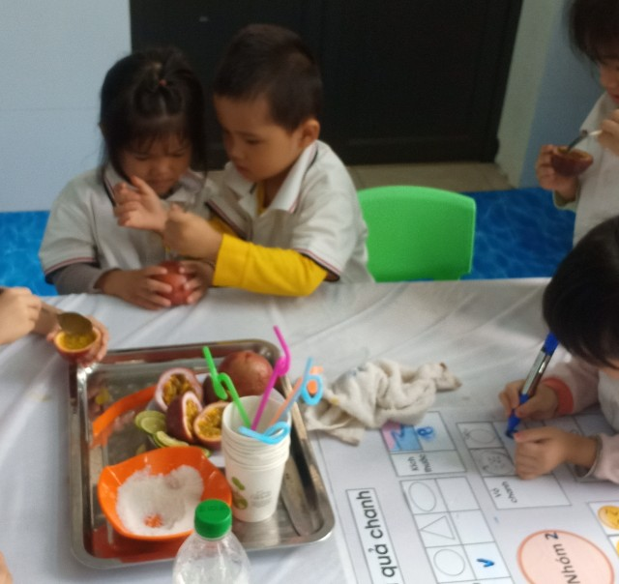
b. Thảo luận, thu hút và khám phá ( công nghệ- chế tạo- toán)
- Thảo luận về đặc điểm, tính chất đặc trưng của quả chanh ( Chua, có nhiều hạt, có múi và nhiều tép đặc biệt có nhiều màu sắc khác nhau) khảo sát nguyên liệu để pha nước chanh, làm chanh ngâm đường mật ong.

Slide 14

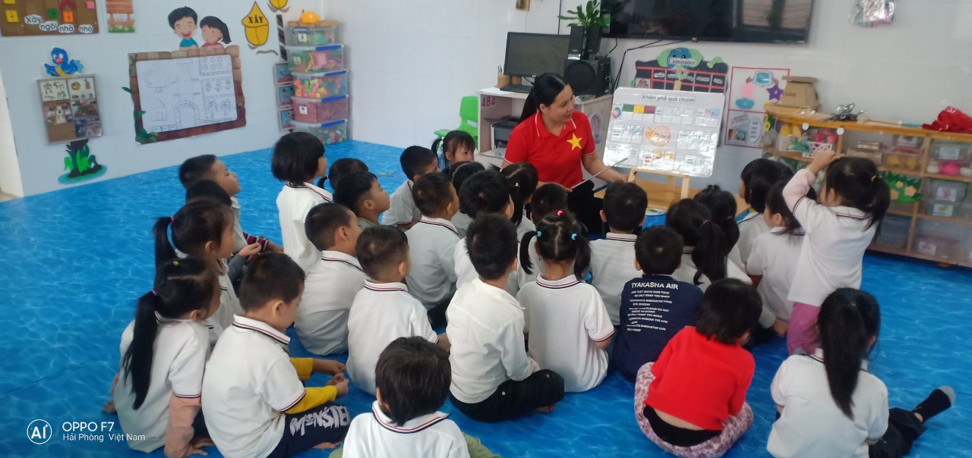
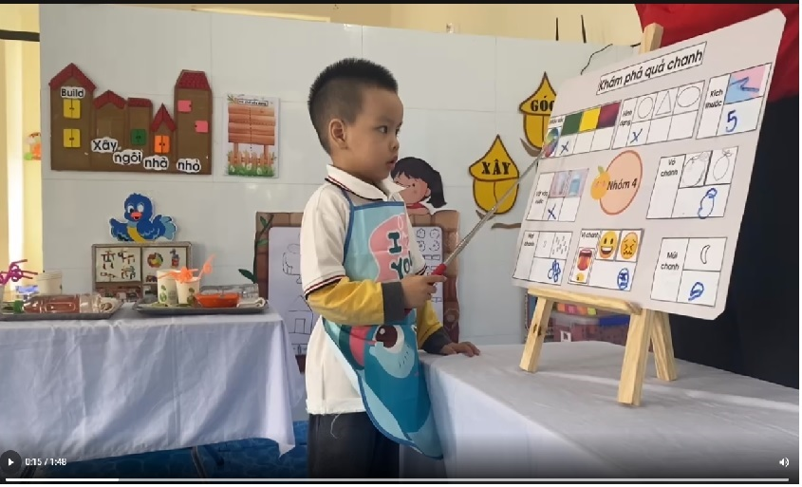
Làm thế nào để biết quả chanh có hạt hạy không (Cô gợi ý dụng cụ để khám phá bên trong quả chanh như dao, kéo).
Làm thế nào để biết vị của quả chanh (Cô gợi ý chúng ta có thể sử dụng thìa để nếm chanh
Tôi chia nhóm, mỗi nhóm 5 trẻ để thực hiện hoạt động
Khi trẻ thảo luận, tôi đặt câu hỏi nhằm khơi gợi ý tưởng của trẻ và cách giải quyết tình huống có thể xảy ra, sau đó tôi giúp trẻ thống nhất phương án cuối cùng để cùng thực hiện.

Slide 15

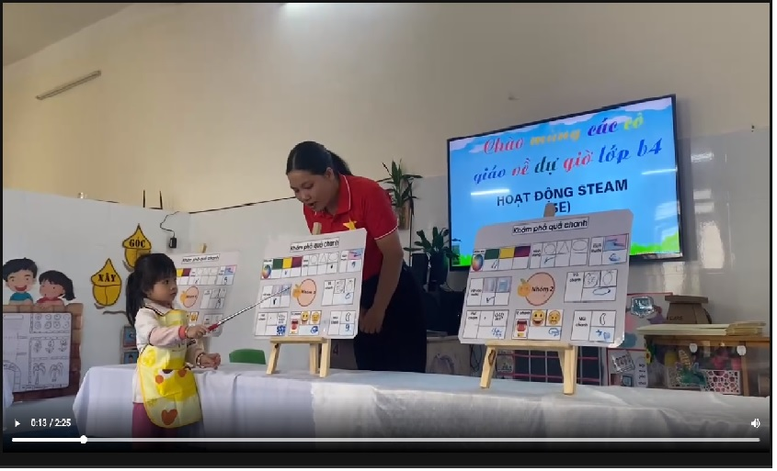
c. Giải thích (chế tạo – nghệ thuật -toán)
Tôi cho trẻ thử trải nghiệm các khám phá:
- Sờ nắn, ngửi để biết mùi vị của quả chanh
- Dùng thước để biết kích thước của quả.
- Dùng dao để bổ quả chanh để biết về đặc điểm bên trong về múi chanh và tép chanh.
- Dùng thìa để nếm vị quả chanh

Slide 16
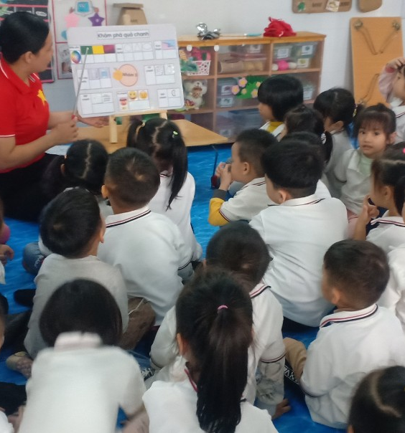
d. Giải thích ( Chế tao- nghệ thuật- toán)
- Tôi cho trẻ sử dụng các nguyên liệu đã lựa chọn, thống nhất
- Làm theo thảo luận
- Trang trí, bổ sung những chi tiết cho sản phẩm thêm đẹp.

Slide 17

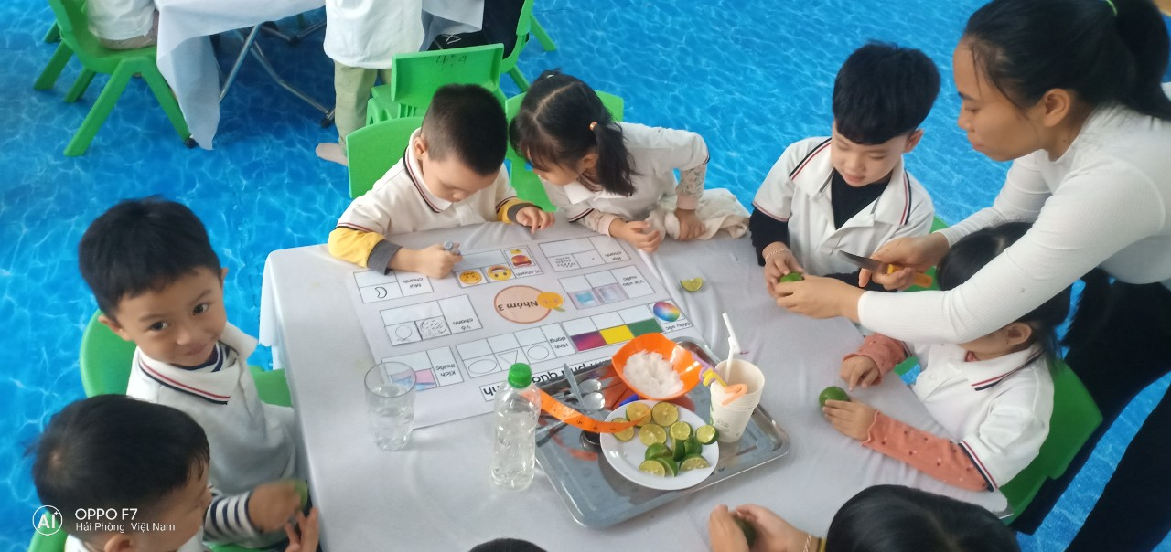
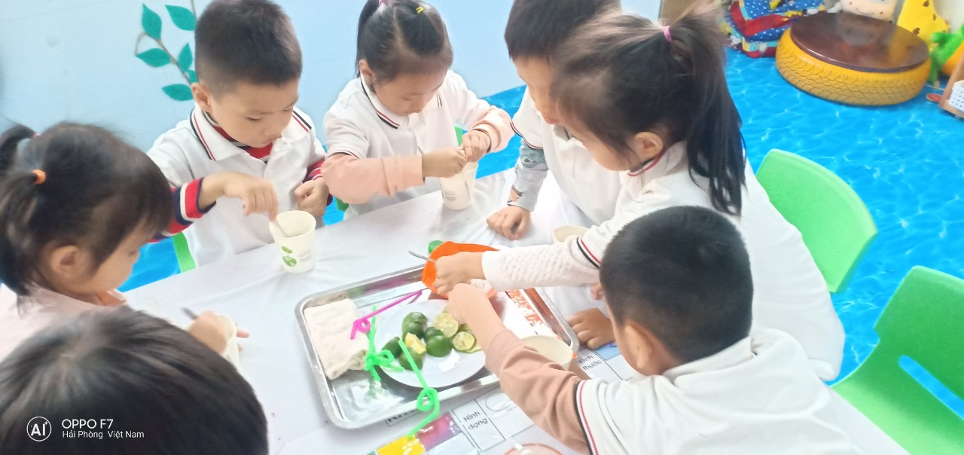
Khi trẻ áp dụng thực tế, tôi luôn quan sát, giúp đỡ trẻ khi cần, tôi không làm thay trẻ hay can thiệp qua sâu vào hoạt động của trẻ. Nhắc nhở trẻ làm cẩn thận

Slide 18

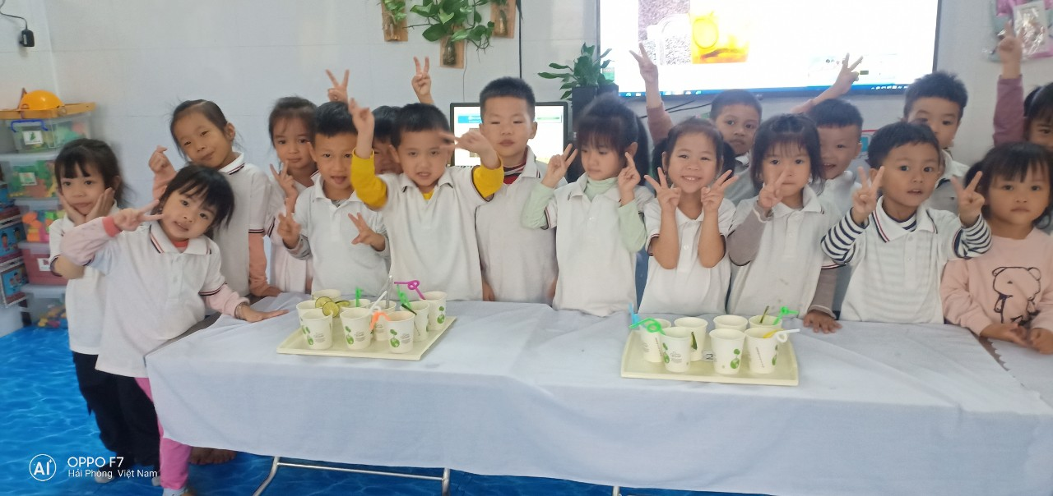
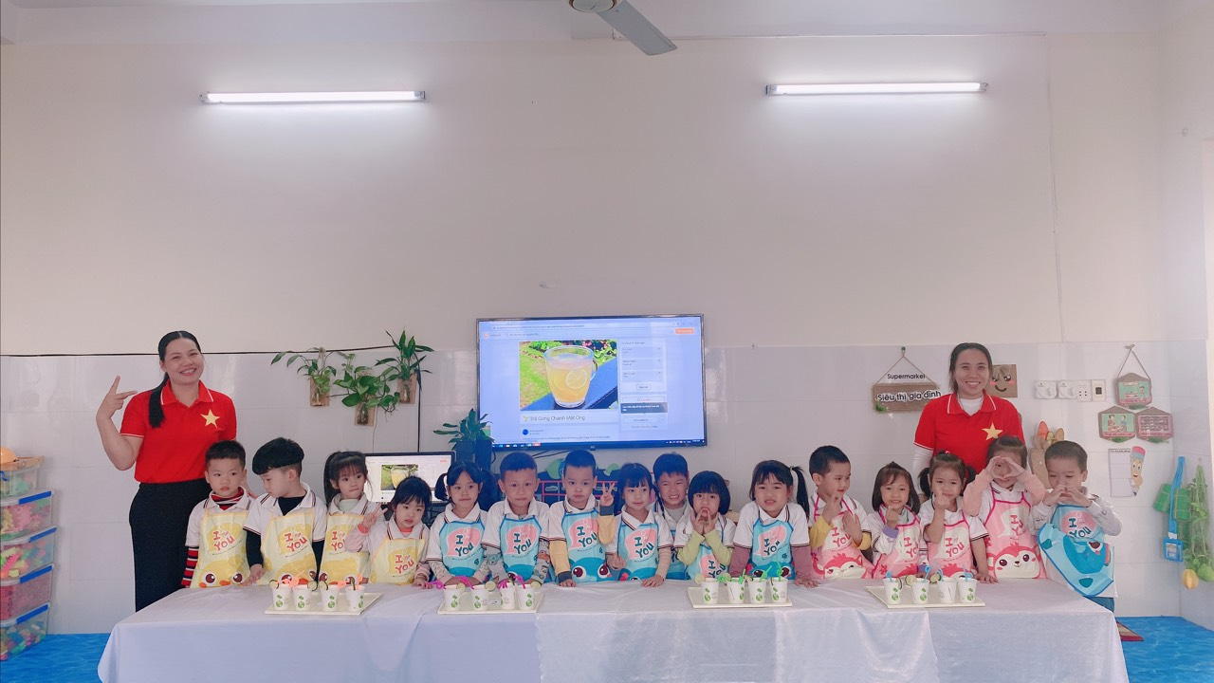
e. Đánh giá và trình bày ( Nghệ thuật- thuyết trình)
* Trình bày
Khi làm xong, tôi cho trẻ lên giới thiệu quá trình khám phá thử nghiệm.
Trẻ đưa câu hỏi truy vấn nhóm của bạn

Slide 19
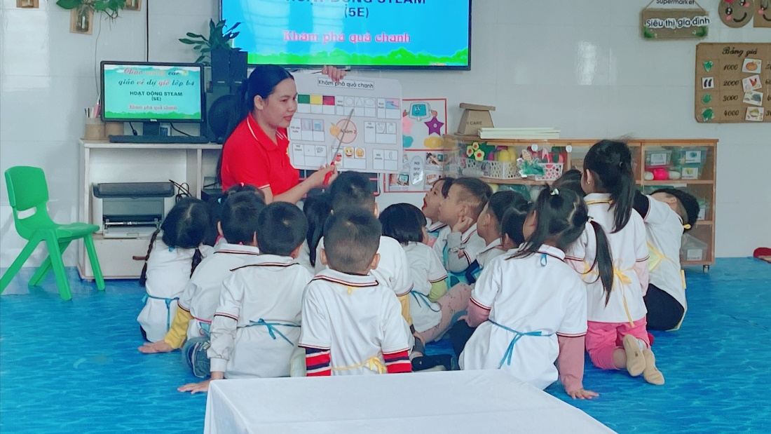
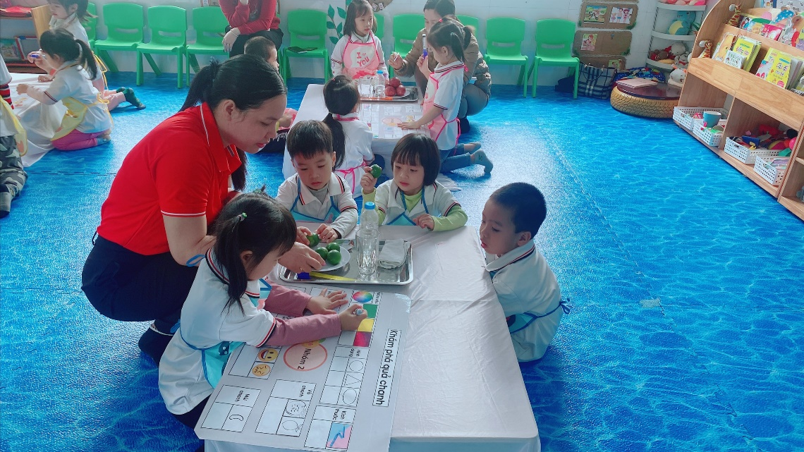
Tôi hỏi trẻ, trong quá trình nhóm con quan sát thì con thấy quả chanh của con có gì khác với nhóm của bạn.
Vậy khi nước chanh của con pha sảy ra trường hợp bị chua và ngọt quá con sẽ làm gì?

Slide 20

* Cải thiện -điều chỉnh- mở rộng
- Nếu sản phẩm chưa đáp ứng được các tiêu chí, tôi sẽ gợi ý để trẻ đưa ra cách hoàn thiện sản phẩm. Trẻ có thể đưa ra cách làm khác nếu muốn.Khi trẻ chưa tự trình bày được, tôi sẽ đặt các câu hỏi gợi ý xoay quanh các tiêu chí của sản phẩm để trẻ trả lời. Tôi hỏi để gợi mở tiếp giúp trẻ điều chỉnh sản phẩm đáp ứng tiêu chí
- Mở rộng: Có rất nhiều món ăn đồ uống bổ dưỡng từ quả chanh : Chanh ngâm đường, chanh ngâm mật ong.

Slide 21

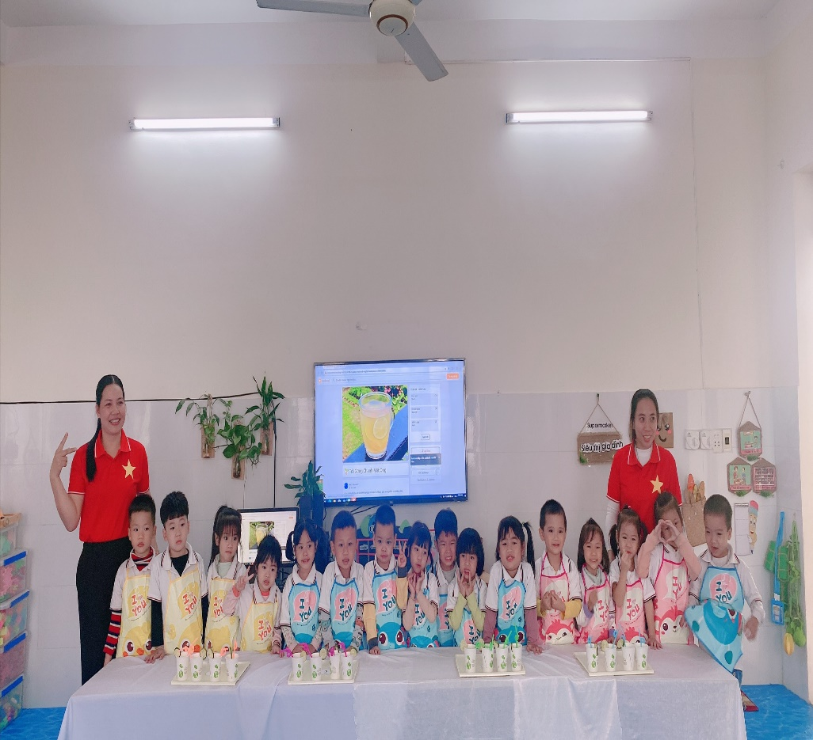
1.3.Kết thúc hoạt động:
“ Hoạt động khám phá quả chanh ” đóng lại với các sản phẩm của bé được thử nghiệm và trưng bày tại góc sản phẩm của bé và được khoe với bố mẹ. Các bé làm cô thật sự bất ngờ với trí tưởng tượng phong phú và sự khéo tay của mình qua việc khám phá và thực hành trải nghiệm quả chanh….Trẻ sẽ được thuyết trình, trình bày các hoạt động trẻ được tham gia từ đầu đến cuối hoạt động thông qua: hình ảnh, bảng ghi chép trình bày kết quả khám phá, bảng thiết kế, chọn nguyên liệu và cuối cùng là sản phẩm từ chanh bổ dưỡng

Slide 22
Qua các hoạt động steam trẻ được thể hiện và ghi nhận những ý kiến của bản thân mình. Đồng thời, củng cố, rèn luyện kiến thức, kỹ năng trẻ đã biết, đồng thời thu nhận các kiến thức, kỹ năng mới một cách tự nhiên, thông qua trải nghiệm chứ không phải chỉ lời nói của người lớn. Trong mỗi hoạt động steam trẻ đều cảm thấy hứng thú với hoạt động đang được học. Điều này sẽ kích thích sự khám phá, tìm tòi xuất phát từ nhu cầu của bản thân trẻ và hứng thú hơn nữa khi trẻ được khám phá bằng những trải nghệm trực tiếp của mình. Những trải nghiệm đó khiến trẻ nhớ lâu hơn và cảm thấy yêu thích việc học tập, kiến thức từ đó cũng được “ngấm” một cách tự nhiên.

Slide 23
KẾT QUẢ THỰC HIỆN
Qua một thời gian áp dụng lồng ghép dự án Steam vào hoạt động giáo dục cho trẻ với cuộc sống xung quanh, tôi thấy có những kết quả sau:
1. Đối với trẻ.
Trẻ được thỏa mãn trí tò mò, ham hiểu biết, thỏa mãn nhu cầu hoạt động, vui chơi.
Trẻ được tôn trọng, ghi nhận không bị áp đặt.
Trẻ được chủ động và tích cực tham gia hoạt động.
Trẻ tự do chọn lựa, tự do hoạt động.
Chủ động thảo luận, hợp tác, chia sẻ lắng nghe.
Từ đó trẻ vui vẻ, hứng thú và phát triển toàn diện.
2. Đối với giáo viên.
Bản thân tôi rút ra được những kinh nghiệm trong việc tổ chức hoạt động steam cho trẻ.
Đưa kiến thức khoa học đến gần trẻ một cách tự nhiên.
Tích cực hơn trong việc nghiên cứu tài liệu mới để mang lại nhiều dự án, nhiều hoạt động Steam thú vị hơn, phù hợp nội dung chương trình, phù hợp với nhu cầu tìm tòi của trẻ.
3. Đối với phụ huynh.
Phụ huynh được đồng hành cùng con, luôn theo sát con trẻ.
Hiểu, đánh giá được nhu cầu và năng lực của con.
4. Đối với cộng đồng.
Tạo ra cho xã hội nguồn nhân lực có chất lượng cao.
Thế giới phát triển tốt đẹp hơn.

Slide 24

Trên đây là bài thuyết trình “Lồng ghép Steam vào các hoạt động giáo dục cho trẻ mẫu giáo 4 – 5 tuổi”. Tôi sẽ cố gắng không ngừng học hỏi để thực hiện tốt công tác chăm sóc giáo dục trẻ. Rất mong nhận được sự đóng góp ý kiến của Ban Giám Khảo để bản thân tìm ra những hạn chế để điều chỉnh thực hiện
Tôi xin chân thành cảm ơn!

